Slide 1
Katedra sociální a kulturní antropologie

Slide 2
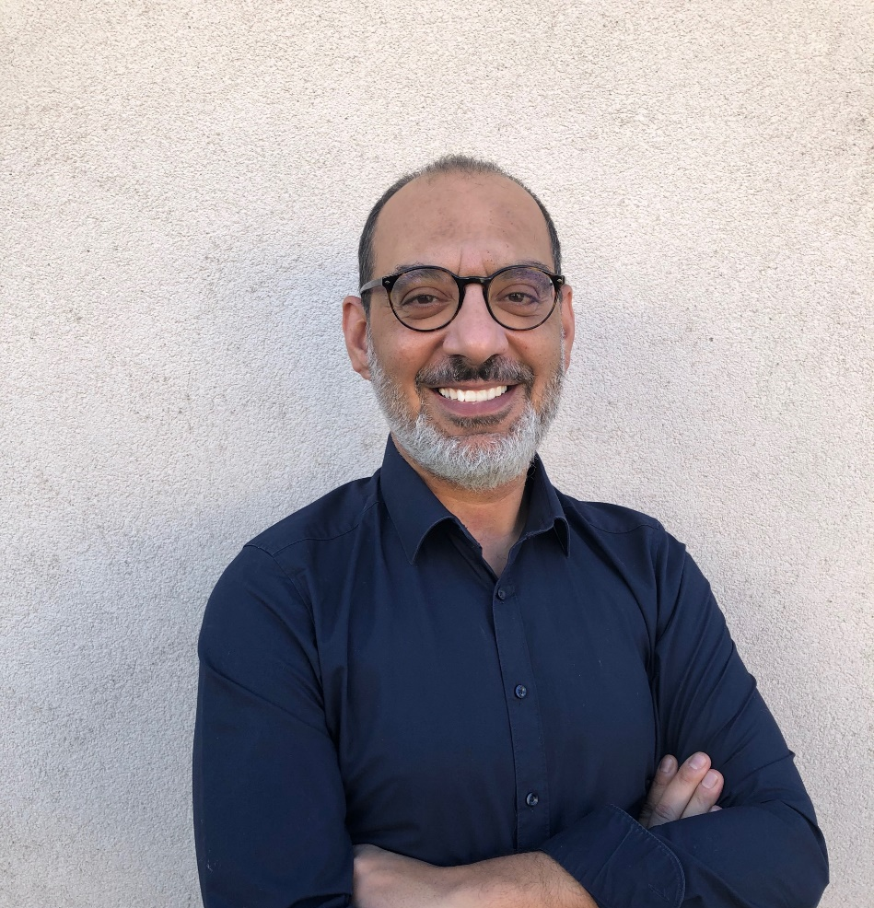
Yasar Abu Ghosh Katedra sociální a kulturní antropologie Email: abughosh@fhs.cuni.cz Místnost 2.09 Konzultace: Út 13-14hod
VÝZKUMNÉ ZAMĚŘENÍ
Etnografická teorie, poststrukturalismus, reflexivní metodologie
Paměť a genocida, strategie přežití a chudoba, trh a peníze, politický řád a rezistence
Romové střední a východní Evropy doma i ve světě, Francie, Blízký východ a Severní Afrika
KURZY
Směna, vlastnictví a politický řád
(politická a ekonomická antropologie na tématech jako: korupce, bitcoin, primitivní peníze a sociální dělba práce)
Identita, marginalizace a reprezentace Romů
(v opozici ke kulturalizujícím a ekonomizujícím teoriím se tento kurz snaží představit několik podob sociální zkušenosti Romů v Evropě i ve světě)
Politika paměti
(jak se dělá minulost v komparativní perspektivě)

Slide 3
Dana Bittnerová
Teoreticko-metodologický přístup:
Kognitivní antropologie, material culture, interpretativní přístupy
Témata:
Problematika menšin a migrantů
Mladí s menšinovou či migrační zkušeností
Instituce podílející se na socializaci
Vzdělávání menšin/Romů
Školní etnografie
Kultura dětí
Vesnice
Bakalářské práce
Migrační příběhy Bulharů v ČR: K otázce identity
Karta Poláka jako aktér: Případ běloruských držitelů
Sociální život luxusního zboží s klientem
Vyjednávání vztahů teenagerů ve vrstevnické skupině. Sklepná 2013-14
Role baru v migraci; Adaptace a integrace anglofonní menšiny v České republice
Kontakt: dana.bittnerova@fhs.cuni.cz

Slide 4
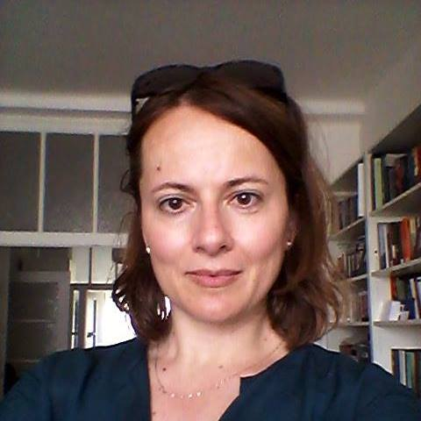
Dr. Petra Ezzeddine
Výzkumně se zaměřuje na migraci, trasnacionální praktiky péče, globalizaci péče a stárnutí v migraci.
Pravidelně vyučuje tyto kurzy pro bakalářské studenty/ky:
Úvod do aplikované antropologie
Antropologické perspektivy péče: příbuzenství, životní cyklus a práce
Gender v migračních studiích
Vítaná témata bakalářských prací:
migrace, praktiky péče o děti a seniory, soudobé příbuzenské vztahy a formy soužití, stárnutí, komodifikace péče, alternativní péče, politická ekonomie péče
Aktuální výzkumné projekty:
CareOrg (VW Stiftung): Transantional organization of care, labour and mobility in CEE;
PERHOUSE (EC) :Personal and Household Services in CEE
KONTAKT:
Katedra sociální a kulturní antropologie, místnost č. 2.09
petra.ezzeddine@fhs.cuni.cz, konzultace dle domluvy mailem

Slide 5
Marek Halbich marekhalbich@gmail.com
sociální antropolog (marekhalbich@gmail.com)
vystudoval etnologii na Filozofické fakultě Univerzity Karlovy (Mgr. 1998, Ph.D. 2007), od roku 2002 působí na Katedře obecné antropologie Fakulty humanitních studií Univerzity Karlovy
v letech 1992, 1996 a 2001 prováděl terénní výzkum mezi severomexickými Tarahumary. Výsledky svého výzkumu publikoval v knize Ztraceni v kaňonech a na rančích: Sociální a ekologická adaptace Tarahumarů v severním Mexiku. Praha: TOGGA, 2019
druhý větší etnografický výzkum prováděl v letech 2011-2014 na Madagaskaru a nyní připravuje k vydání knihu s názvem Ekologická a sociální změna na Madagaskaru: Betsimisarakové v glokalizovaném světě
ve své odborné práci (výzkum, výuka) se zabývá vztahem lokálního prostředí a globalizace, environmentální změnou a jejím vlivem na lokální společenství (především v tzv. horkých místech biodiverzity), antropologií turismu, příbuzenskými systémy, lingvistickou antropologií, smyslovou antropologií nebo sportem v sociálních a kulturních kontextech
kromě Mexika a Madagaskaru prováděl kratší výzkumy v Guatemale, Kostarice, Panamě, Peru a Bolívii a ve středomořské oblasti
Příklady vedených prací:
Spokojený strávník, spokojený zaměstnanec: Zdravá strava a stravování na půdě korporátní firmy;
Běh jako symbolický kapitál;
Koncept feudalismu v evropském a africkém kontextu;
Svatojakubská cesta aneb jak vzniká communitas;
Vliv virtuální formy komunikace v rámci internetových komunit na moderní ruský jazyk;
Maturita z teoretické perspektivy přechodových rituálů;
Etnoturismus: případová studie domorodého kmene Huaorani;

Slide 6
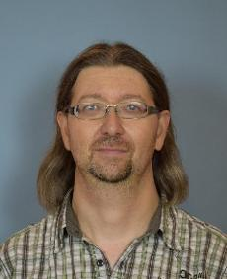
Mgr. Martin Heřmanský, Ph.D.
martin.hermansky@fhs.cuni.cz
Preferovaná témata
subkulturní studia
původní obyvatelé Severní Ameriky (historicky i v současnosti)
tělesné modifikace
Preferovaná metodologie
kvalitativní výzkum
etnografie (včetně etnografie online)
rozhovory (zejména polostrukturované)
analýza dokumentů
Příklady vedených prací
Konstruování hip-hopové identity b-boys v České republice
Komu patří Black Hills? Nárok nativních obyvatel Ameriky vůči vládě USA
Subkulturní kariéra graffiti writerů a její proměny
“It’s all about love”: Tantoo Cardinal and modern day Canadian indigenous activism
Pojetí a performace genderu v online prostředí hry World of Warcraft z perspektivy hráčů
Etnografie tetovacího salónu
Steampunk v České republice - setkání subkultur?
Emo online: Struktura a funkce virtuální komunity serveru Emosvět
Obraz indiána v příbězích jejich zajatců (Mary Jemisonové a Johna Tannera)

Slide 7
Lenka Jakoubková Budilová
Antropologie příbuzenství (podoby rodiny, zejm. v Evropě, „fiktivní“ příbuzenství, dědické strategie, jména a pojmenovávání, příbuzenské terminologie).
Antropologie Evropy (menšiny a marginalizované skupiny, rurální oblasti Evropy, depopulace).
Antropologie Balkánu (České menšiny v jihovýchodní Evropě, Češi v Bulharsku, podoby rodiny v JV Evropě).
Preferované metody: terénní výzkum
Kontakt: Lenka.JakoubkovaBudilova@fhs.cuni.cz.
Konzultace: pátek 12:30 – 13:30, místnost 2.08

Slide 8
Doc. PhDr. Zuzana Jurková, Ph.D. https://fhs.cuni.cz/FHS-1305.html zuzana.jurkova@post.cz
Zaměření: etnomuzikologie, především
Hudba menšin, zejm. Romů;
Hudba a paměť;
Aplikovaná etnomuzikologie…
Kurzy:
Mimoevropské hud. kultury I., II.
Orální hud. kultury Evropy;
Hudba Romů;
Hudební antropologie;
Aplikovaná etnomuzikologie…
ZS 2023/24 sabbatical

Slide 9
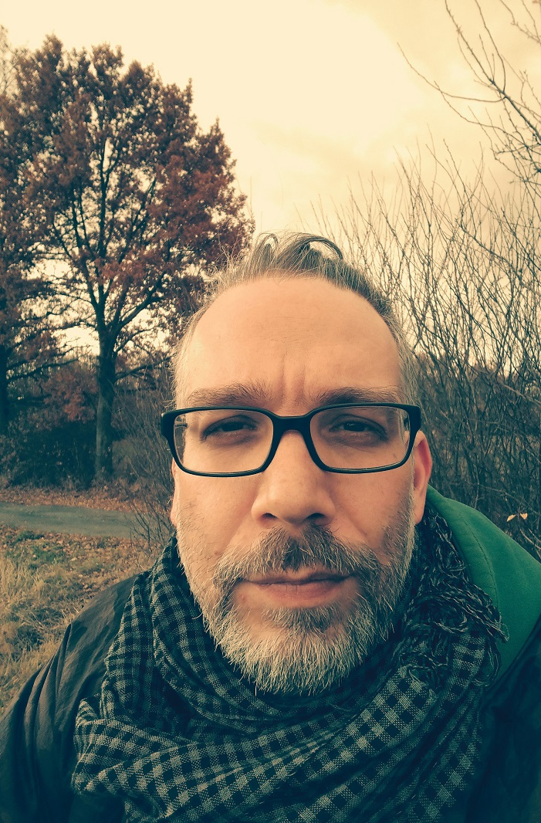
Jaroslav Klepal Katedra sociální a kulturní antropologie Email: jaroslav.klepal@fhs.cuni.cz Místnost 2.10 Konzultace: Pá 10-11hod
medicínská antropologie (tělesnost, trauma a PTSD, sociální utrpení, vyloučení a marginalizace, komplementární a alternativní medicína, lékařské technologie)
antropologie náboženství a morálky (nová náboženská hnutí, materialita, média a technologie, konflikt a násilí, váleční veteráni, dobro)
etnografie
Bosna a Hercegovina, západní Balkán, České republika, střední Evropa

Slide 10
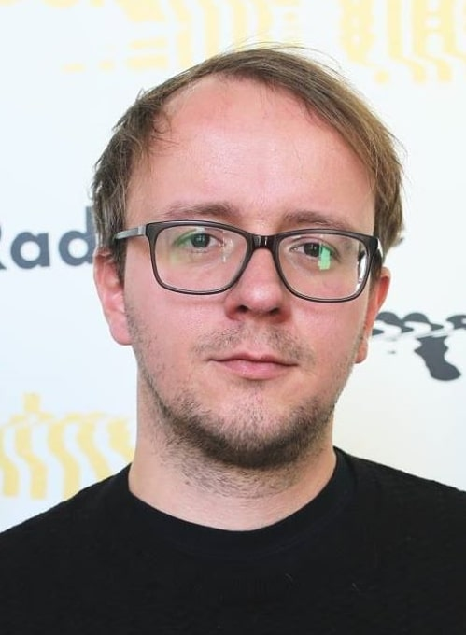
Bob Kuřík, bob.kurik@fhs.cuni.cz
Výzkumné zaměření
průsečíky environmentální a politické antropologie (více-než-lidská politika, spravedlnost, svoboda, resistence; moc; post-člověk; plantáže; nové ekologie antropocénu & pozdního industrialismu; geologická antropologie; politické souvislosti konceptu evoluce; selhávání moderních infrastruktur; hory a horalé);
antropologie internetu (kromě výzkumu sociálních sítí);
etnografie, analýza dokumentů;
střední a východní Evropa & Amerika.
Kurzy
Úvod do environmentální antropologie/Kulturní ekologie;
Environmentální antropologie současnosti;
ResisTerra: vstříc antropologii více-než-lidské resistence (od ZS 2024);
Četba textů z environmentální sociální vědy (s Arnoštem Novákem);
Úvod do klimatické krize (s Arnoštem Novákem a Markétou Zandlovou);
Etnografie životního prostředí.

Slide 11
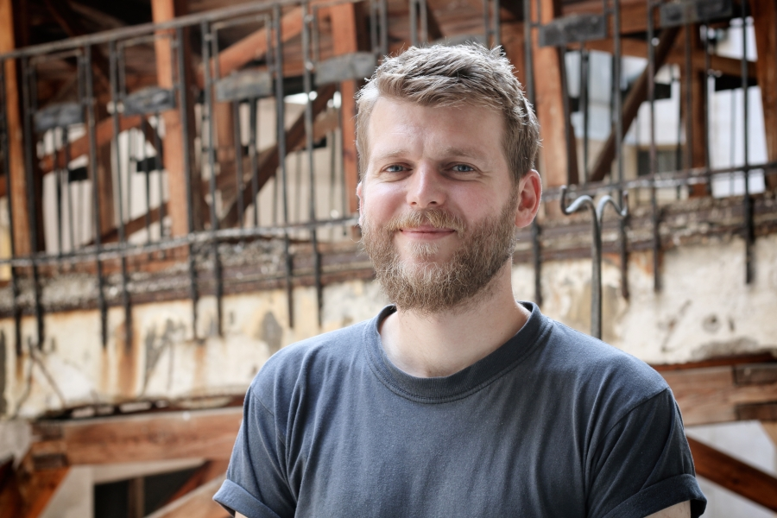
Michal Lehečka, Ph. D. michal.lehecka@fhs.cuni.cz Místnost 2.10, konzultace: Po 13:00-14:00
Urbánní antropologie: bydlení; městská segregace a migrace; overturismus; vymístění a gentrifikace; městská sociální hnutí; panelová sídliště; neformální město; městské infrastruktury; more-than-human ve městě.
Aplikovaná a angažovaná antropologie: kulturní & územní rozvoj; městská mobilita
Antropologie a teorie prostoru: sociální (re)produkce prostoru, soukromý, veřejný a sdílený prostor, urban commons, právo na město, „militarized space“)
Preferované metody: etnografie, narativní interview, vizuální antropologie, sensorická etnografie
Střední a východní Evropa, post-socialistický a post-sovětský prostor

Slide 12
Hedvika Novotná, Ph.D.
Oblasti zájmu / výzkumné oblasti
studia paměti, urbánní antropo, rurální antropo, postsubkulturní studia…
středoevr. kult. prostor v globál. perspektivě
Epistemologie / metody
poststrukturalistické přístupy
etnografie s důrazem na vztahy sociality a materiality, narativní a biografické přístupy, diskurzivní přístupy…
Příklady dle mého soudu inspirativních obhájených bc. prací
Interakce mezi zdravotnickým personálem a geriatrickými pacienty (etnografie LDN)
Druhý život Tuchomyšle. Lokální identita obyvatel zaniklé obce v severních Čechách
Biografie stavebního typu tzv. školičky v Praze
Reflexe vyjednávání rozhodnutí o domácím porodu: Aktéři, diskurzy, kontexty
Sociální těla na fotbalovém stadionu: etnografická studie
Etnografická studie radikální scény Bohemians 1905
„Každému, co se mu líbí.“ Etnografie pražské BDSM subkultury
Sociální světy Pravých bleších trhů v Praze (etnografie)
Voda, která hýbe světem (etnografie infrastruktury)
Všem na očích. Etnografie náměstí na malém městě
Konstrukce, prožívání a reflexe domova studenty v imigraci (fenomenologický výzkum)
„Chodit po těle Matky Země...“ Ontologie přírody současného druidství
Katedra sociální a kulturní antropologie
Troja, 2.08
hedvika.novotna@fhs.cuni.cz
Konzultace ZS 2023/24: PO 10:30-12:30
Již několik let neaktualizované, ale alespoň nějaké CV: https://fhs.cuni.cz/FHS-2748.html

Slide 13
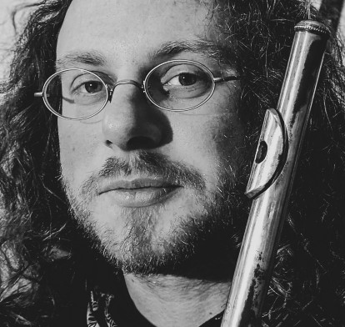
Mgr. Oldřich Poděbradský, Ph.D. oldrich.podebradsky@fhs.cuni.cz Místnost 2.10 Konzultace úterý 14:00-16:30, po předchozí domluvě
Zaměření: hudební antropologie, zejména populární hudba 20. a 21. století; aplikovaná etnomuzikologie; hudba a paměť.
Kurzy: Hudba a gender; Hudebně-antropologický seminář

Slide 14
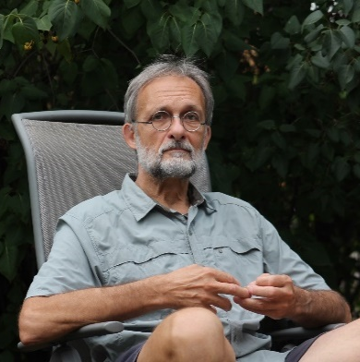
PhDr. Ivan Rynda
profesní zaměření a specializace: na souvislosti!:
přírody a společnosti, jejich věd, předmětů a metod,
ochrana přírody a krajiny vs. turismus, rekreace a sport,
soužití euroamerické civilizace a jiných kultur,
paradigmatická proměna světa v posledních sto letech,
nový typ problémů a krizí v místním, regionálním a globálním měřítku a jejich ne/řešení,
politika, občanská společnost, ekonomika
individuální řešení (lidský pilíř udržitelného rozvoje)
a (trvale) udržitelný rozvoj...
a hlavně:
kritické myšlení rozvíjené v dobrém lidském společenství

Slide 15
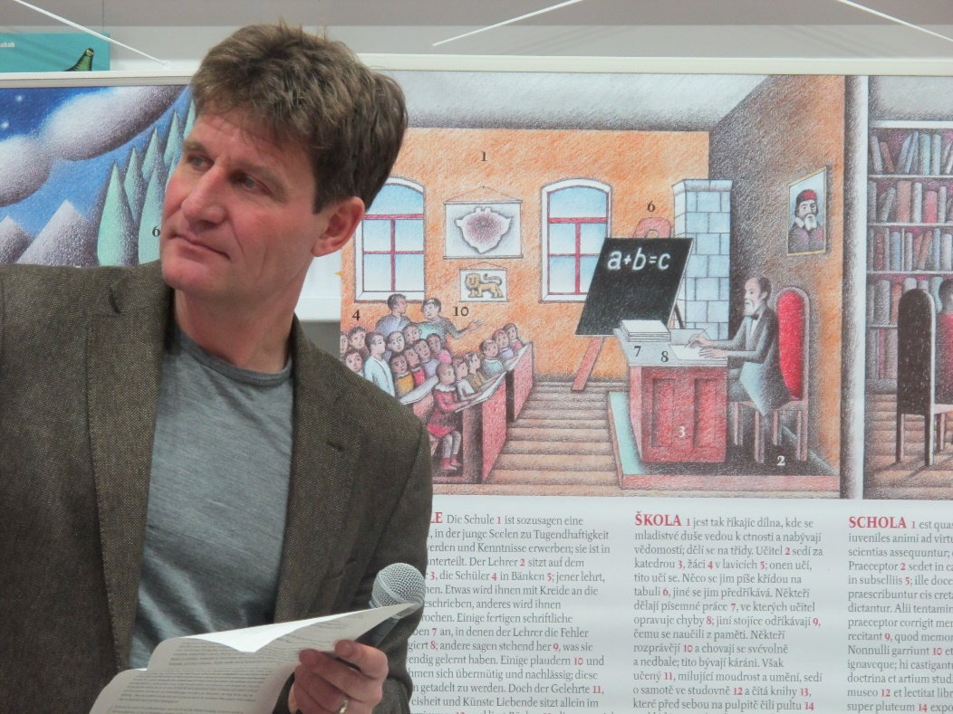
Ondřej Skripnik
ondrej.skripnik@fhs.cuni.cz, tel. 737372573
antropologie náboženství
antropologie práva
romské osady na východním Slovensku

Slide 16
Tereza Stöckelová
Tematické zaměření:
Studia vědy, technologií a medicíny
Vztah expertízy a politiky
Biopolitika a mikrobiopolitika
Politická ekologie
Teoretické zakotvení:
Teorie sítí aktérů a navazují přístupy (B. Latour, A. Mol; M. Lock)
Vícedruhová etnografie (A. Tsing, E. Kirksey; J. Lorimer)

Slide 17
David Verbuč, Ph.D.
Topics of research:
Ethnomusicology
Anthropology of DIY (‘do-it-yourself’) music venues and scenes
Anthropology of place/space
Economic anthropology
Popular music and popular culture
Music in socialism and post-socialism
Autoethnography
Anthropology of family music
Ethnography of mico-media and material culture (DIY zines)
Methodological study of ethnographic methods
Roma musicians in Slovenia
Fieldwork: Slovenia, USA
Teaching:
Music and youth cultures
Music, culture, and technology
Music and place/space: music venues, geographies, and
social spaces
Introduction to musics of the world
Anthropological methods
The power of cultural representation: from film, media, and
MTV, to art, museums, and ethnography
Email: david.verbuc@fhs.cuni.cz

Slide 18
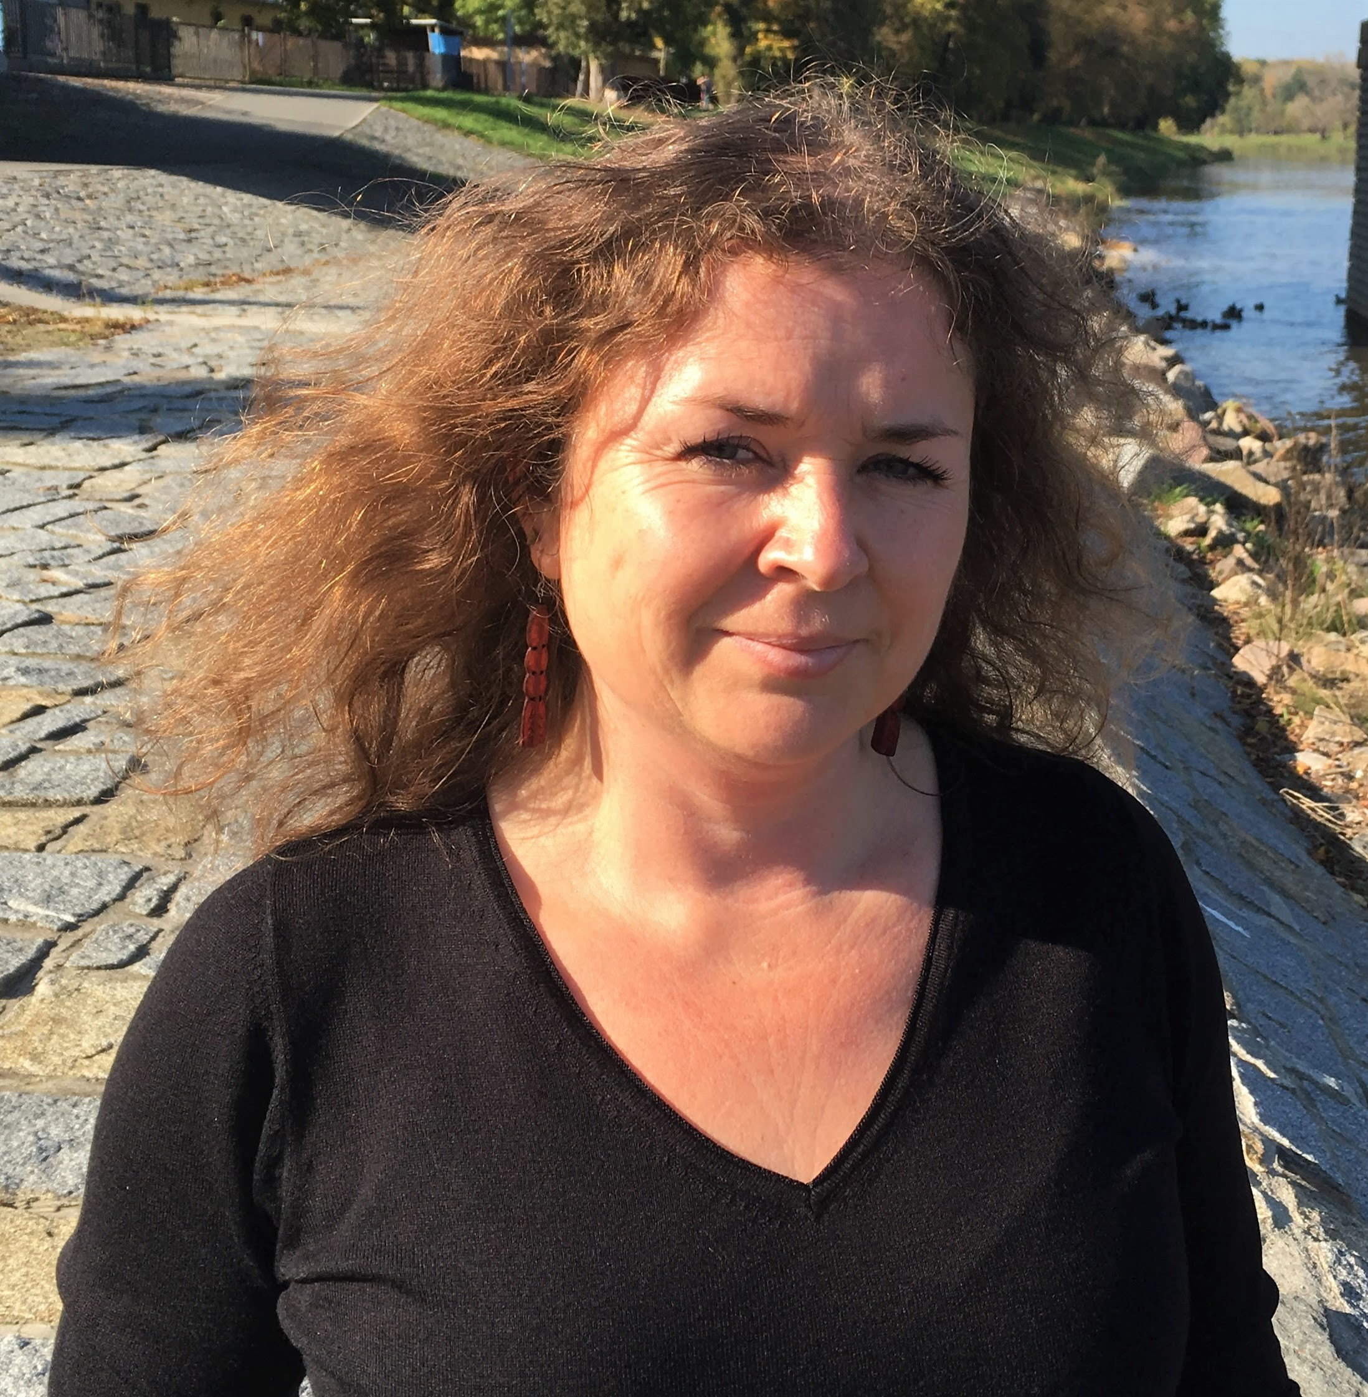
Markéta Zandlová, Ph.D. marketa.zandlova@fhs.cuni.cz
Antropologie klimatické změny (globalizace, environmentálně neudržitelné chování, infrastruktury, klimatická krize, klimatická spravedlnost, antropocén, dopady globálního oteplování aj.)
Antropologie a prostor (výzkumy města – gentrifikace, veřejný a soukromý prostor, kontrola prostoru; utváření krajiny; prostorové aspekty sociálních procesů aj.)
Identitní politiky (identita, etnicita, nacionalismus, emancipační hnutí, právo na město aj.)
Antropologie hranic (studium moci státu, státních hranic a jejich překračování; dohled, kontrola, mikromechanismy moci, subverze, resistence, (i)legální překračování a materializace hranic
Multidisciplinární projekt Příběhy sucha
(www.pribehysucha.cuni.cz)
Areál – jihovýchodní Evropa; Česká republika
Metodologie - etnografie

